Slide 1
Algoritmi e Strutture Dati
Capitolo 4
Lower bound Ω(n log n) per
il problema dell’ordinamento

Slide 2
Approfondimento: una terza variante dell’IS
InsertionSort3 (array A)
for k=1 to n-1 do
x = A[k+1]
j = ricerca_binaria(A[1,k],x) /* j è la posizione in cui andrà inserito x
for i=k downto j do
A[i+1] = A[i]
A[j]=x
r_{k} ≤ log k in quanto ci si ferma non appena si trova un elemento pari ad x oppure x non viene trovato
il tutto eseguito
n-1 volte
s_{k} ≤ k
spostamenti
n-1
n-1
n-1
T(n) = Σ (r_{k} + s_{k}) ≤ Σ (log k +k ) ≤ Σ 2k = O(n²)
k=1
k=1
k=1
Copyright © 2004 - The McGraw - Hill Companies, srl

Slide 3
Una terza variante dell’IS (2)
Caso peggiore: x andrà inserito in prima posizione, e quindi in tal caso r_{k} = log k e s_{k} = k, e quindi
T_{worst}(n) = Σ (log k +k) = Θ(n²)
Caso migliore: si ha quando minimizzo r_{k} + s_{k} e quindi, intuitivamente, x andrà inserito “vicino” alla posizione k-esima. Quindi, la ricerca binaria deve spostarsi sempre verso destra. Ma se una tale ricerca binaria termina dopo t iterazioni, allora r_{k} + s_{k} = t+k/2^{t}, e questa funzione è monotona descrescente per 1≤t≤log k, e quindi raggiunge il suo minimo per t=log k (cioè proprio quando x è maggiore di tutti gli elementi della sequenza). In tal caso r_{k}=log k e s_{k}=0, e quindi:
T_{best}(n) = Σ log k = log (n-1)+…+ log 1 ≤ log n! ≤ log n^{n} = n log n,
cioè T_{best}(n) = O(n log n), ma vale anche
log (n-1) +…+ log 1 ≥ (prendo solo i primi (n-1)/2 termini)
log ((n-1)/2)+…+ log ((n-1)/2) = (n-1)/2 log ((n-1)/2) = Ω(n log n),
cioè T_{best}(n) = Ω(n log n), e quindi T_{best}(n) = Θ(n log n)
n-1
k=1
n-1
k=1
Copyright © 2004 - The McGraw - Hill Companies, srl

Slide 4
Una terza variante dell’IS (3)
Caso medio: la posizione attesa di x sarà quella mediana della sequenza, e quindi s_{k} = k/2, da cui, senza nemmeno contare i confronti delle chiamate ricorsive
T_{avg}(n) ≥ Σ k/2 = Ω(n²)
da cui, essendo chiaramente T_{avg}(n) = O(n²), ne consegue che T_{avg}(n) = Θ(n²).
Quindi, ricapitolando, InsertionSort3 è meglio di InsertionSort1 ma peggio di InsertionSort2.
n-1
k=1
Copyright © 2004 - The McGraw - Hill Companies, srl

Slide 5
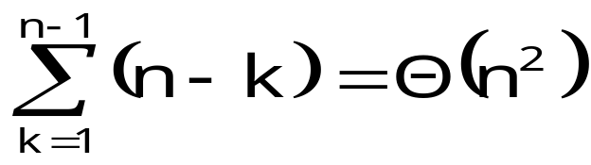
Approfondimento: Algoritmo Bubble Sort
Bubble-Sort(array A)
limite = n
for k =1 to (n-1)
do for i =1 to (limite-1)
do if (A[i] > A[i+1])
then scambia A[i] e A[i+1]
limite = limite - 1
L’algoritmo è corretto? Sì (dimostrazione analoga al Selection Sort, facendo vedere per induzione che alla fine del passo k i k elementi più grandi della sequenza compaiono in ordine non decrescente nelle ultime k posizioni dell’array)
Qual è la complessità temporale dell’algoritmo?
- linea (o il blocco di linee di codice) eseguito più volte
if (A[i] > A[i+1]) - operazione di confronto
Numero volte che viene eseguita
Notare- il numero di volte che questa linea viene eseguita
non dipende dall’input ⇒ T(n)=Θ(n²).

Slide 6
Stato dell’arte sull’ordinamento
Caso migliore
Caso medio
Caso peggiore
T(n)
S(n)
Selection Sort
Θ(n²)
Θ(n²)
Θ(n²)
Θ(n²)
Θ(n)
Insertion Sort 1
Θ(n²)
Θ(n²)
Θ(n²)
Θ(n²)
Θ(n)
Insertion Sort 2
Θ(n)
Θ(n²)
Θ(n²)
O(n²)
Θ(n)
Insertion Sort 3
Θ(n log n)
Θ(n²)
Θ(n²)
O(n²)
Θ(n)
Bubble-Sort
Θ(n²)
Θ(n²)
Θ(n²)
Θ(n²)
Θ(n)
Nota: il Bubble-Sort può essere facilmente modificato in modo tale che il caso migliore costi Θ(n). Come?
Copyright © 2004 - The McGraw - Hill Companies, srl

Slide 7
Stato dell’arte sull’ordinamento
Caso migliore
Caso medio
Caso peggiore
T(n)
S(n)
Selection Sort
Θ(n²)
Θ(n²)
Θ(n²)
Θ(n²)
Θ(n)
Insertion Sort 1
Θ(n²)
Θ(n²)
Θ(n²)
Θ(n²)
Θ(n)
Insertion Sort 2
Θ(n)
Θ(n²)
Θ(n²)
O(n²)
Θ(n)
Insertion Sort 3
Θ(n log n)
Θ(n²)
Θ(n²)
O(n²)
Θ(n)
Copyright © 2004 - The McGraw - Hill Companies, srl

Slide 8
Quindi, per il problema dell’ordinamento…
Lower bound temporale: Ω(n)
  “banale”: dimensione dell’input
Upper bound temporale: O(n²)
  Insertion Sort 2 e 3
Abbiamo un gap lineare tra upper bound e lower bound!
È possibile chiudere tale gap?
Copyright © 2004 - The McGraw - Hill Companies, srl

Slide 9
Ordinamento per confronti
Dati due elementi a_{i} ed a_{j}, per determinarne l’ordinamento relativo effettuiamo una delle seguenti operazioni di confronto:
a_{i} < a_{j} ; a_{i} ≤ a_{j} ; a_{i} = a_{j} ; a_{i} ≥ a_{j} ; a_{i} > a_{j}
Non si possono esaminare i valori degli elementi o ottenere informazioni sul loro ordine in altro modo.
Notare: Tutti gli algoritmi di ordinamento considerati fino ad ora sono algoritmi di ordinamento per confronto.
Copyright © 2004 - The McGraw - Hill Companies, srl

Slide 10
Lower bound Ω(n log n) per l’ordinamento
Consideriamo un generico algoritmo A, che ordini eseguendo solo confronti: dimostreremo che A esegue (nel caso peggiore) Ω(n log n) confronti
Un generico algoritmo di ordinamento per confronti lavora nel modo seguente:
  Confronta due elementi a_{i} ed a_{j} (ad esempio effettua il test a_{i} ≤ a_{j});
  A seconda del risultato, riordina e/o decide il confronto successivo da eseguire.
⇒ Un algoritmo di ordinamento per confronti può essere descritto in modo astratto usando un albero di decisione, nel quale i nodi interni rappresentano i confronti, mentre le foglie rappresentano gli output prodotti
Copyright © 2004 - The McGraw - Hill Companies, srl

Slide 11
Albero di decisione
Un albero di decisione è associato ad uno specifico algoritmo A e ad una specifica dimensione n dell’istanza
Descrive le diverse sequenze di confronti che A esegue su un’istanza <a₁,a₂,…,a_{n}> di lunghezza n; i movimenti dei dati e tutti gli altri aspetti dell’algoritmo vengono ignorati
Nodo interno (non foglia): i:j (modella il confronto tra a_{i} e a_{j})
Nodo foglia: i₁,i₂,…,i_{n} (modella una risposta (output) dell’algoritmo, ovvero una permutazione <a_{i1},a_{i2},…,a_{in}> degli elementi)

Slide 12
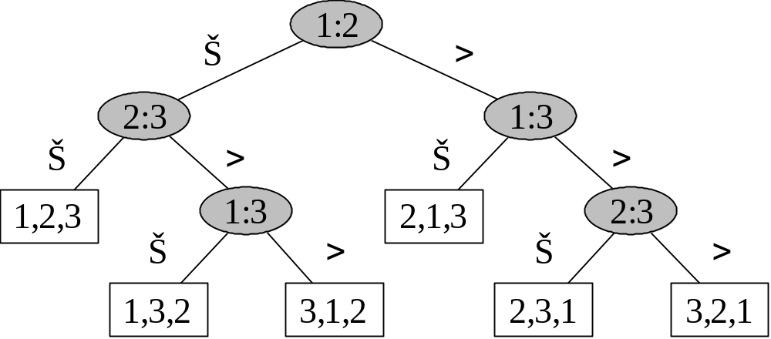
Esempio
Input <a₁,a₂,a₃>
scambia a₁ e a_{2,} quindi la sequenza diventa <a₂,a₁,a₃>
Riconoscete l’algoritmo associato?
≤
≤
≤
≤
≤
È proprio l’Insertion Sort 2 su una sequenza di 3 elementi!
Approfondimento: costruire l’albero di decisione per il SS (e per il BS) su una sequenza di 3 elementi.
Copyright © 2004 - The McGraw - Hill Companies, srl

Slide 13
Esempio
Input <a₁,a₂,a₃>
scambia a₁ e a_{2,} quindi la sequenza diventa <a₂,a₁,a₃>
Riconoscete l’algoritmo associato?
≤
≤
≤
≤
≤
È proprio l’Insertion Sort 2 su una sequenza di 3 elementi!
Approfondimento: costruire l’albero di decisione per il SS e per l’IS-1 su una sequenza di 3 elementi.
Copyright © 2004 - The McGraw - Hill Companies, srl

Slide 14
Richiamo di definizioni
radice
Sotto-albero
sinistro
Sotto-albero
destro
≤
≤
≤
≤
≤
Profondità di un nodo: lunghezza del cammino (in termini di numero di archi) che lo congiunge alla radice.
Altezza di un albero: valore massimo della profondità dei nodi.
Copyright © 2004 - The McGraw - Hill Companies, srl

Slide 15
Proprietà
Per una particolare istanza, i confronti eseguiti da A su quella istanza rappresentano un cammino radice – foglia
L’algoritmo segue un cammino diverso a seconda delle caratteristiche dell’input
  Caso peggiore: cammino più lungo
  Caso migliore: cammino più breve
Il numero di confronti nel caso peggiore è pari all’altezza dell’albero di decisione (ovvero alla lunghezza, in termini di numero di archi, del più lungo cammino radice-foglia)
Copyright © 2004 - The McGraw - Hill Companies, srl

Slide 16
Altezza in funzione delle foglie
Lemma: Un albero binario (ovvero, in cui ogni nodo interno ha al più due figli) con k foglie ha altezza h(k) ≥ log k.
Dim: Dimostrazione per induzione sul numero di foglie k:
  Caso base k=1: banale, perché ogni albero con una foglia deve avere almeno altezza log₂1=0 (anche nel caso limite dell’albero costituito da un unico nodo )
  Caso k>1: supposto vero per k-1 foglie, dimostriamolo per k; poiché la radice ha almeno un figlio, uno dei suoi al più due sottoalberi deve contenere almeno la metà delle foglie, e quindi
  h(k) ≥1+h(k/2) ≥ (hp induttiva) 1+log (k/2)
  =1+log k-log 2=log k. QED
Copyright © 2004 - The McGraw - Hill Companies, srl

Slide 17
Il lower bound Ω(n log n)
Consideriamo l’albero binario di decisione di un qualsiasi algoritmo che risolve il problema dell’ordinamento di n elementi
Tale albero deve avere almeno n! foglie: infatti, se l’algoritmo è corretto, deve contemplare tutti i possibili output, ovvero le n! permutazioni della sequenza di n elementi in input
Dal lemma precedente, avremo che l’altezza h(n) dell’albero di decisione sarà:
h(n) ≥ log (#foglie) ≥ log (n!)
= log (n·(n-1)·(n-2)·…·2·1)
= log n+log (n-1) +…+ log (n/2)+…+log 2 + log 1
≥ log n+log (n-1) +…+ log (n/2)
(i termini successivi vengono trascurati)
≥ log (n/2)+log (n/2)+…+log (n/2)
= n/2 log (n/2), ovvero h(n) = Ω(n log n). QED
Copyright © 2004 - The McGraw - Hill Companies, srl

Slide 18
Il lower bound Ω(n log n)
Consideriamo l’albero binario di decisione di un qualsiasi algoritmo che risolve il problema dell’ordinamento di n elementi
Tale albero deve avere almeno n! foglie: infatti, se l’algoritmo è corretto, deve contemplare tutti i possibili output, ovvero le n! permutazioni della sequenza di n elementi in input
Dal lemma precedente, avremo che l’altezza h(n) dell’albero di decisione sarà:
h(n) ≥ log₂(#foglie) ≥ log₂(n!)
> log₂ (n/e)^{n} =
= n log₂ (n/e)
=
Formula di Stirling:
n! ≥ (2πn)^{1/2} ·(n/e)^{n}
> (n/e)^{n}
= n log₂ n – n log₂ e
=
= Ω(n log n) QED
Copyright © 2004 - The McGraw - Hill Companies, srl

